Slide 1
Тема курсовой работы: «Моделирование огня»
Московский государственный технический университет имени Н. Э. Баумана
Кафедра ИУ7
Выполнил: студент группы ИУ7-54Б
Елгин Илья Юрьевич
Научный руководитель:
Погорелов Дмитрий Александрович
Москва, 2021

Slide 2
Цель и задачи
Цель: построить сцену, на которой присутствует модель топлива и реализовать моделирование эффекта горения, включающее визуализацию пламени и симуляцию распространения огня по поверхности модели.
Задачи:
описать сцену и её элементы;
проанализировать методы моделирования огня и выбрать метод, который будет использоваться в программе;
проанализировать алгоритмы удаления невидимых граней и выбрать алгоритм, который будет использоваться в программе;
проанализировать методы освещения и выбрать метод, который будет использоваться в программе;
спроектировать и написать программное обеспечение;
провести исследование написанного программного обеспечения.

Slide 3
Формализация объектов сцены
Сцена состоит из следующих объектов:
модель топлива, данный объект состоят из плоских выпуклых многоугольников, образующих многогранник и задаются в виде точек, являющихся вершинами многоугольника и рёбер их соединяющих, каждая модель имеет свои параметры горения, температуры самовозгорания и цвета;
модель огня, данный объект состоит из точек генерации огня и частиц огня;
камера, данный объект задаёт положение наблюдателя и вектор его взгляда;
источник света, задаёт положение и интенсивность точечного источника света.

Slide 4
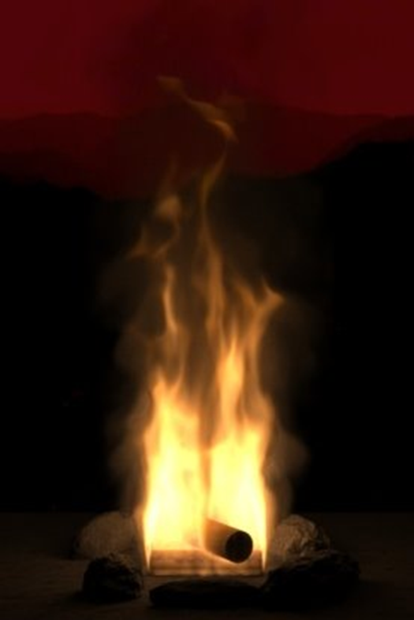
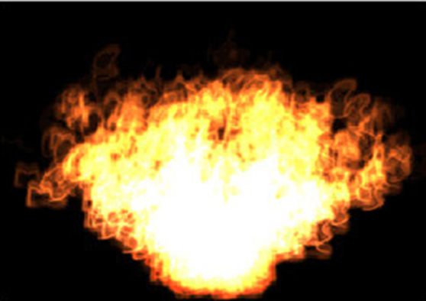
Методы моделирования огня
Уравнения горячих газов
Система частиц

Slide 5
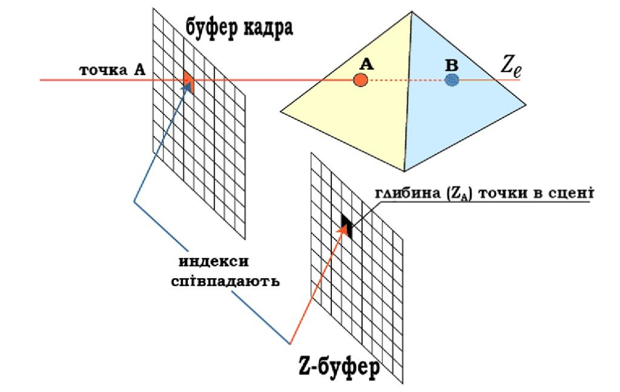
Алгоритмы удаления невидимых линий и поверхностей
Алгоритм Варнока
Алгоритм обратной трассировки лучей
Алгоритм Робертса
Алгоритм z-буфера

Slide 6
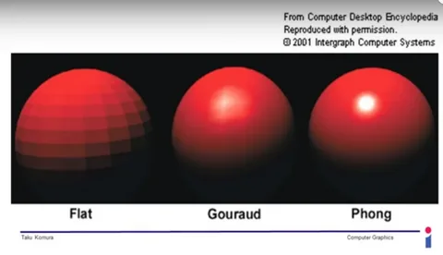
Методы закраски
Закраска по Фонгу
Закраска по Гуро
Простая закраска

Slide 7
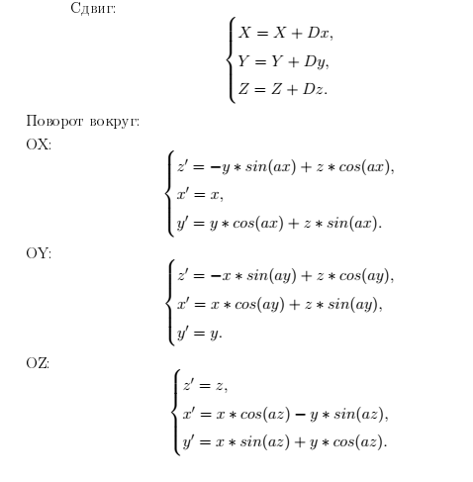
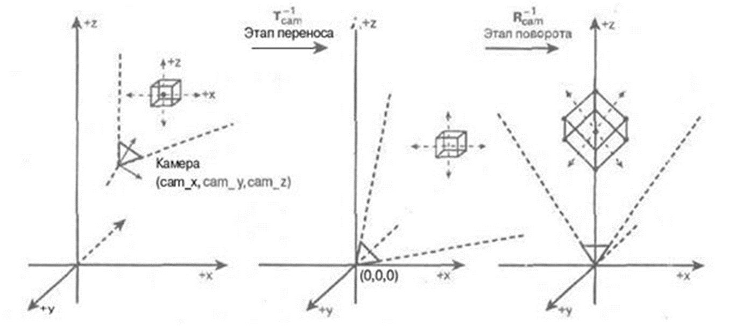
Преобразования точек

Slide 8
Выбор средств реализации
В качестве языка программирования был выбран C++ по следующим причинам:
имеется опыт программирования на это языке;
данный язык предоставляет возможность объектно-ориентированного программирования;
для данного языка имеется множество библиотек.
В качестве среды разработки была выбрана «QT Creator» по следующим причинам:
данная среда разработки бесплатна в пользовании студентами;
она имеет множество удобств, которые облегчают процесс написания и отладки кода;
имеется опыт работы в данной средой разработки.

Slide 9
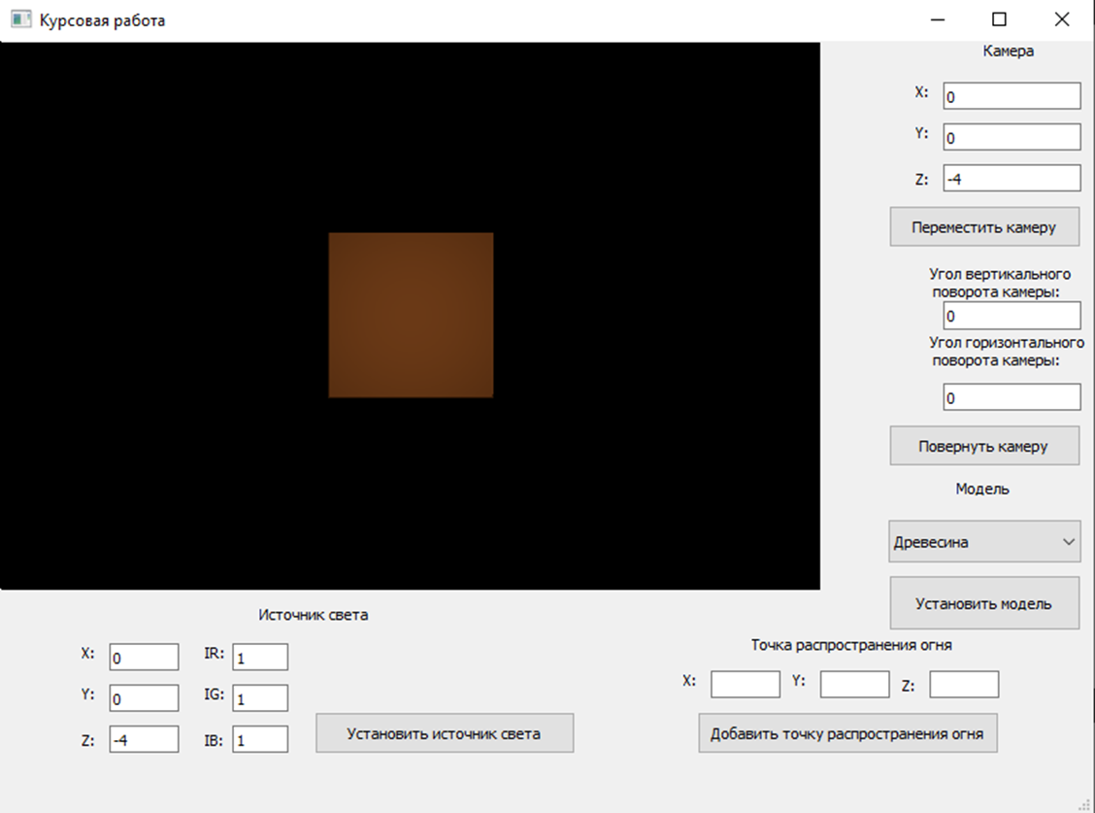
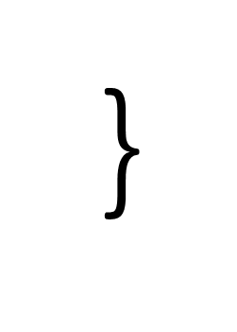
Интерфейс приложения
}
Координаты точки
камеры
- Переместить камеру в
указанную точку
Устанавливает источник света в координаты, введённые в соответствующие поля и задаёт интенсивность его излучения
Задают углы поворота
камеры
- Повернуть камеру
- Выбор материала
Добавить точку распространения
огня с координатами, введёнными
в соответствующие поля
- Установка выбранного
материала

Slide 10
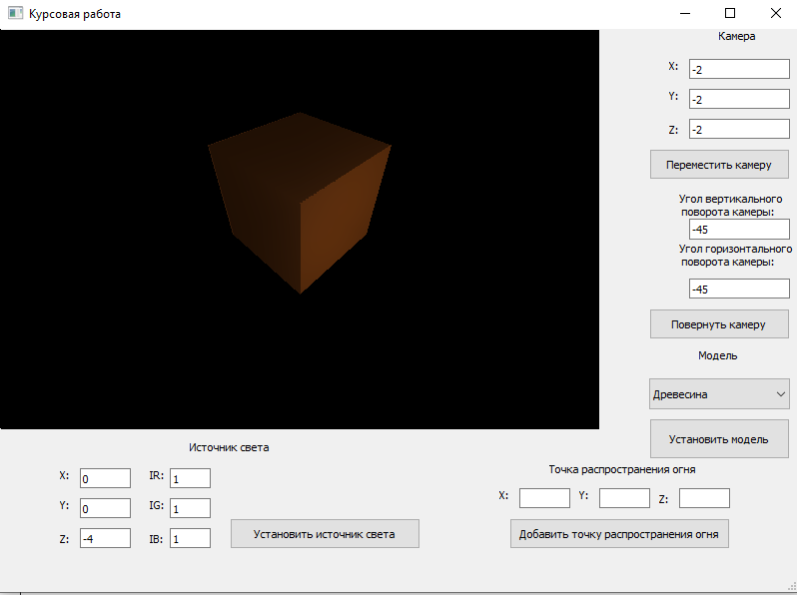
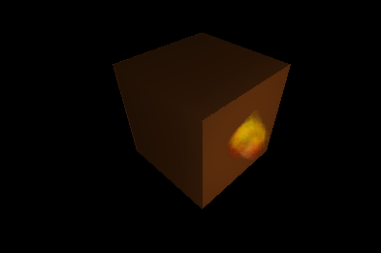
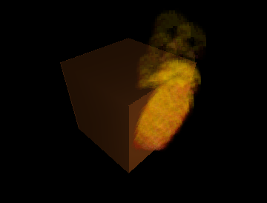
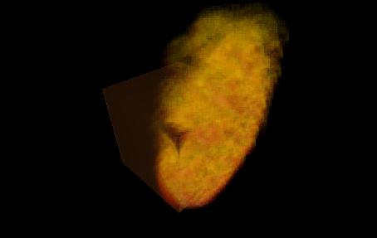
Работа программы

Slide 11
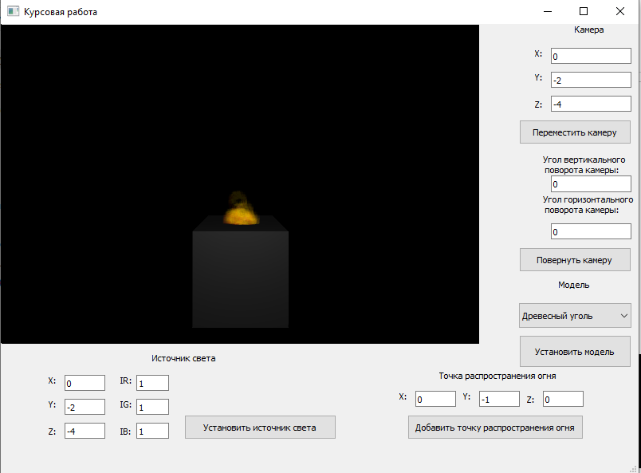
Работа программы

Slide 12
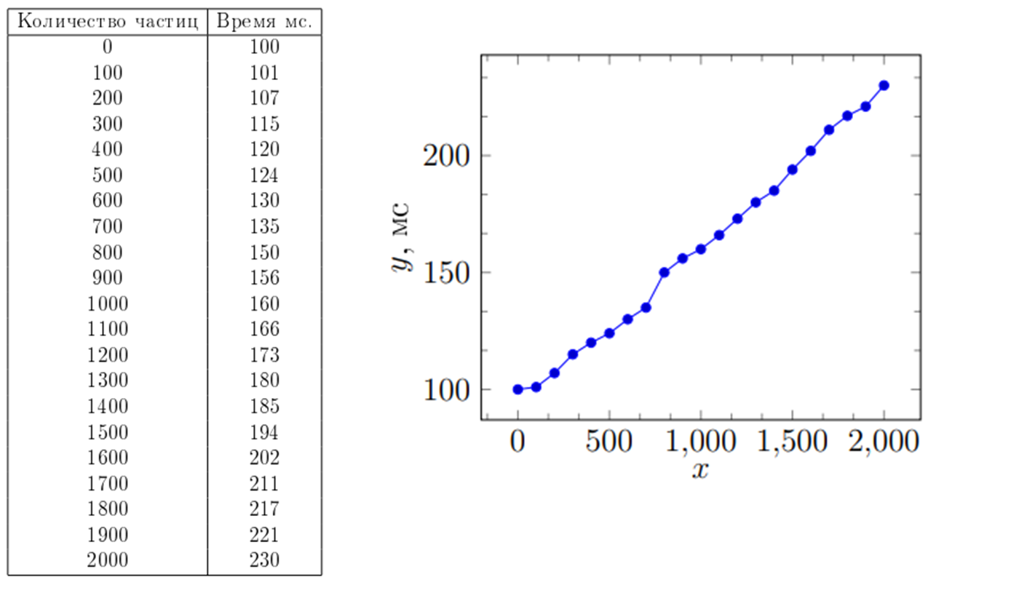
Первое исследование
Проведено исследование: как на скорость работы алгоритма влияют количество точек огня.
Кол-во точек
Из графика видно, что зависимость линейная. Примерное
среднее значение времени работы цикла в мс ‘y’ от
количества точек ‘x’ можно вычислить по формуле:
y=100 + x/17.

Slide 13
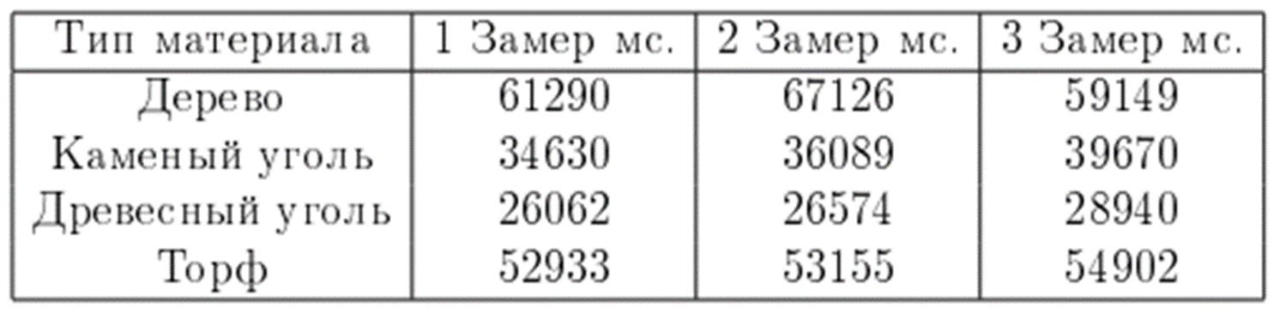
Второе исследование
Проведено исследование: зависит ли скорость распространения огня от типа материала.
Из таблицы видно, что зависимость между материалом и скоростью распространения присутствует.

Slide 14
Заключение
В результате выполнения курсовой работы были выполнены следующие задачи:
описана сцена и её элементы;
проанализированы методы моделирования огня и выбран метод, используемый в программе;
проанализированы алгоритмы удаления невидимых граней и выбран алгоритм, используемый в программе;
проанализированы методы освещения и выбран метод, который будет используемый в программе;
спроектировано и написано программное обеспечение;
проведены исследование написанного программного обеспечения.

